Slide 1
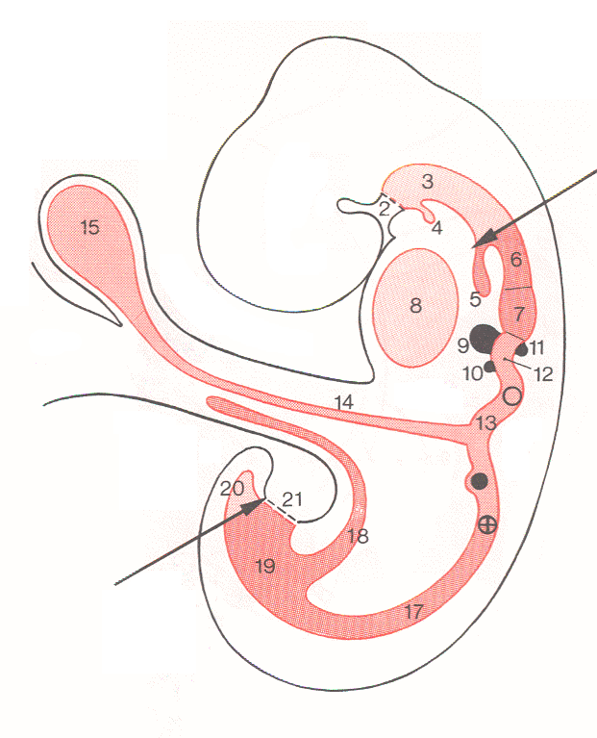
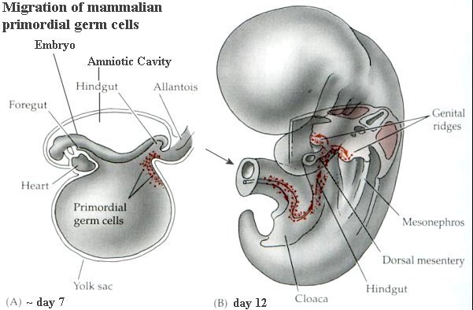
Az emésztő és húgy-ivarszervek fejlődése
H.-Minkó Krisztina
Semmelweis Egyetem
Humánmorfológiai és Fejlődésbiológiai Intézet
GYTK

Slide 2
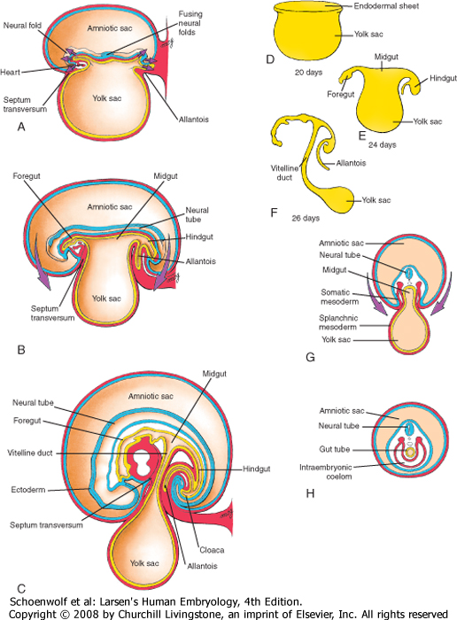
Lefűződés km metszet
https://www.youtube.com/watch?v=qMnpxP6EeIY
4. hét

Slide 3
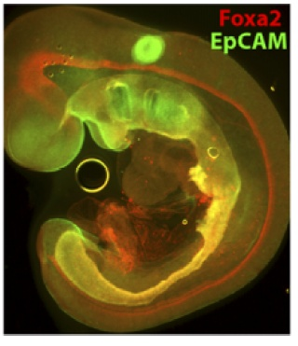
Lefűződés hosszmetszet
Utóbél
előbél
Posterior opening of gut
Anterior opening of gut
farokbél
Notochord
garatbél
testnyél
középbél
Ductus vitellinus
Allantois
Cloaca membran
Stomodeum + buccopharyngealis membrán
szív

Slide 4
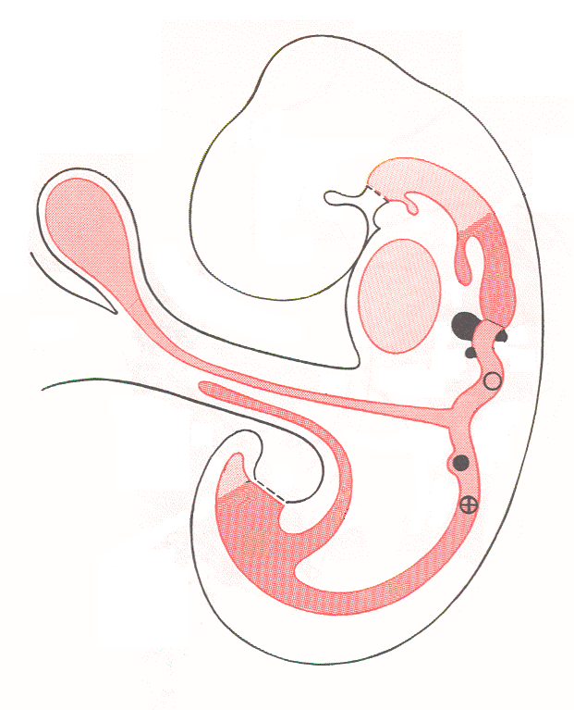
Primitív bélcső
garatbél
membrana buccopharyngea
ductus thyreoglossus
szikhólyag
esophagus
szívtelep
tüdő
előbél
ductus omphalo-entericus
gyomor
flexura duodenojejunalis
testnyél
középbél
farokbél
cecum
membrana cloacalis
flexura coli sinistra
allantois
cloaca
utóbél

Slide 5
https://www.youtube.com/watch?v=tx3Cn8g-_e0

Slide 6
A bélcsőből fejlődő képletek
előbél: pharynx
esophagus, gaster,
duodenum felső része,
máj parenchyma, epeutak, epehólyag,
pancreas
középbél:duodenum másik fele, jejunum, ileum,
cecum, appendix, colon ascendens,
colon transversum kétharmada
utóbél: colon transversum harmada, colon descendens,
colon sigmoideum, rectum,
sinus urogenitalis
lamina propria, tunica muscularis, vascularis elemek,
és a kötőszövet a splanchnicus mesodermából fejlődik

Slide 7
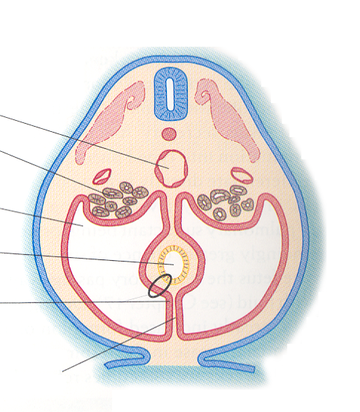
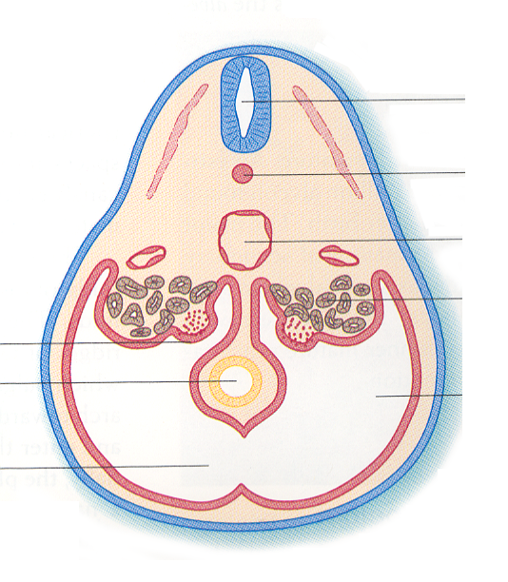
Az embryo lefűződése (intraembryonalis mezoderma)
aorta dorsalis
mesogastrium dorsale
mesonephros
intraembr. coeloma
somiták
bélcső
velőcső
visc. mezoderma
chorda dors.
mesogastrium ventrale
aorta dorsalis
mesonephros
ivarredő
bélcső
coeloma
intraembryonalis coeloma

Slide 8
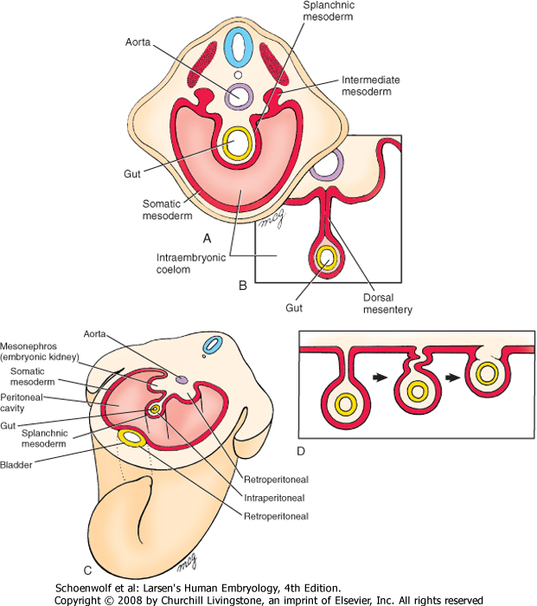
Intraperitonealis
Retroperitonealis
Másodlagosan retroperitonealis

Slide 9
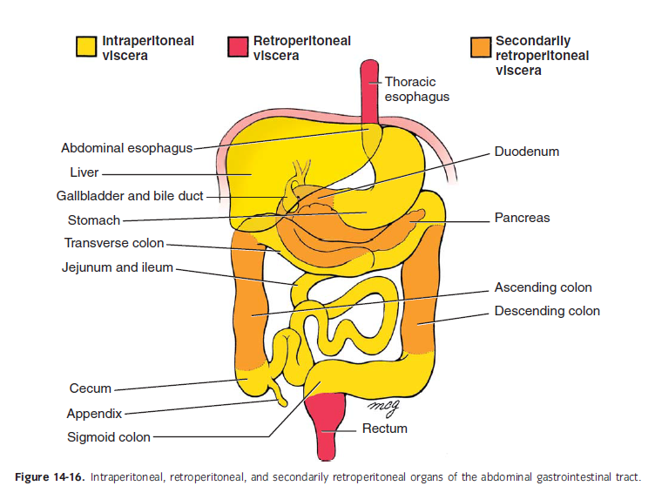
Intraperitonealis
Retroperitonealis
Másodlagosan retroperitonealis
Notes:
After the large intestine returns to the abdominal
cavity, the dorsal mesenteries of the ascending colon
and descending colon shorten and fold, bringing these
organs into contact with the dorsal body wall, where
they adhere and become secondarily retroperitoneal
(see Fig. 14-3D). The cecum is suspended from the
dorsal body wall by a shortened mesentery soon after
it returns to the abdominal cavity. In the case of ascending
and descending colons, the shortening and
folding of the mesenteries is probably related to the
relative lengthening of the lumbar region of the dorsal
body wall. The transverse colon does not become fixed
to the body wall but remains an intraperitoneal organ
suspended by mesentery. The most inferior portion of
the colon, the sigmoid colon, also remains suspended
by mesentery. Figure 14-16 summarizes the final
disposition of the gastrointestinal organs with respect
to the body wall.

Slide 10
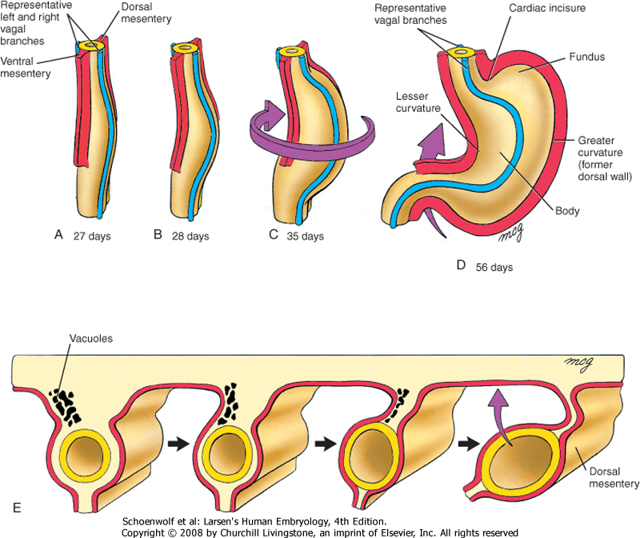
A gyomor jobbraforgása és a bursa omentalis kialakulása

Slide 11
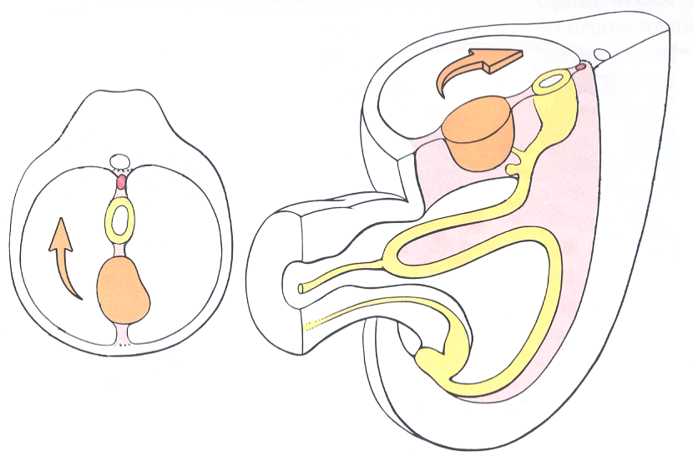
Mesogastrium ventrale és dorsale
ligamentum falciforme
aorta
mesogastrium dorsale
aorta
lép
omentum minus
lép
gyomor
omentum minus
gyomor
mesogastrium dorsale
máj
ligamentum falciforme
36 D

Slide 12
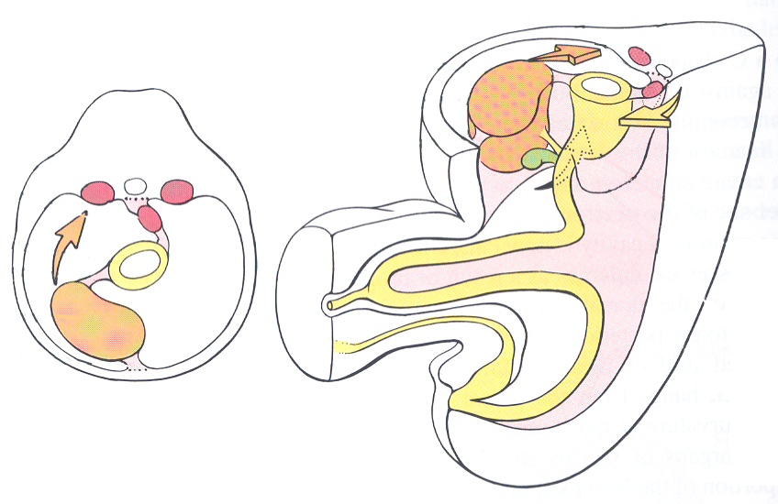
Mesogastrium ventrale és dorsale
omentum minus
vese
máj
mesogastrium dorsale
lép
ligamentum falciforme
foramen epiploicum Winslowi
lép
gyomor
omentum minus
omentum majus
máj
ligamentum falciforme
mesogastrium dorsale
40 D

Slide 13
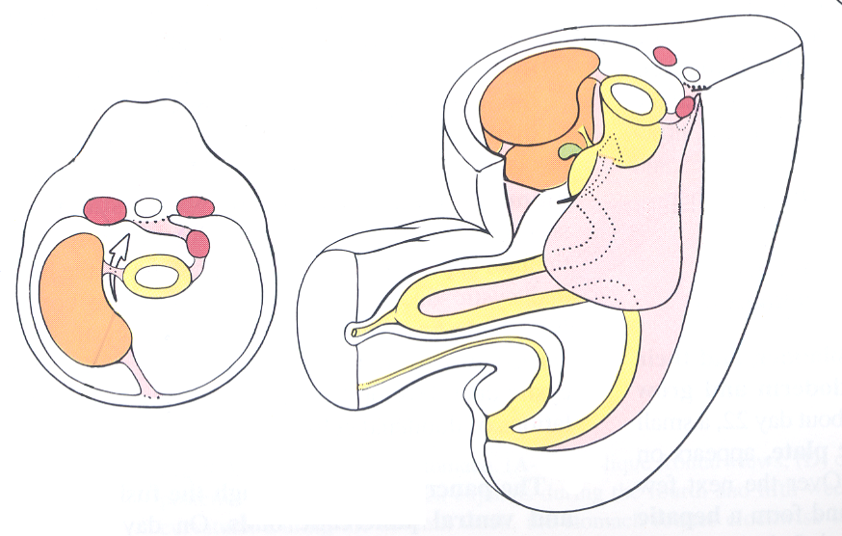
Mesogastrium ventrale és dorsale
ligamentum phrenicolienale
ligamentum phrenicolienale
bursa omentalis
foramen epiploicum Winslowi
lép
mesogastrium dorsale
omentum majus
foramen epiploicum Winslowi
42 D

Slide 14
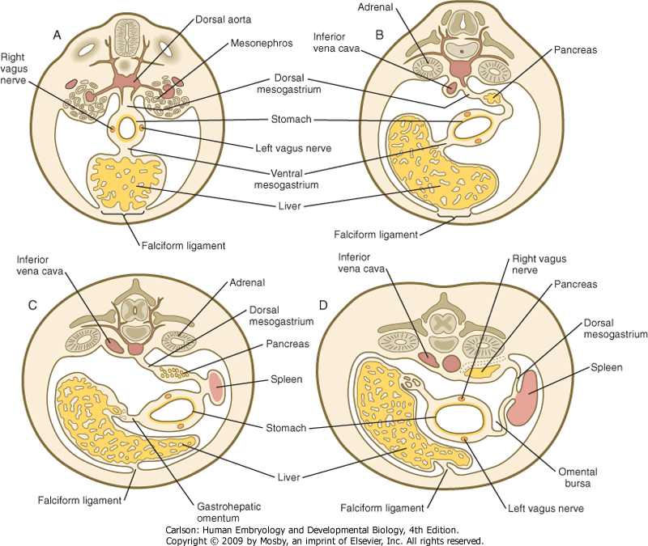

Slide 15
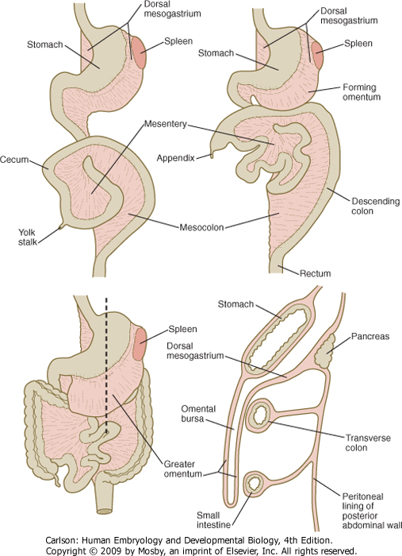

Slide 16
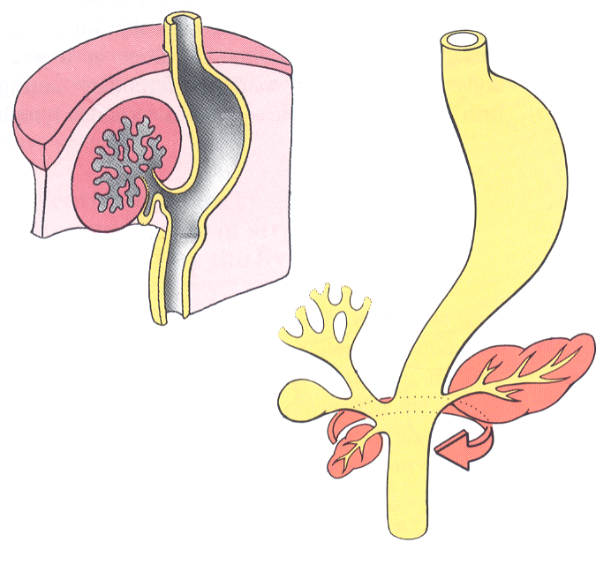
A bélcsatorna mirigyeinek telepei, előbél
septum transversum
gyomor
mesogastrium dorsale
32 D
máj
gyomor
mesogastrium ventrale
ligamentum falciforme
ductus hepaticus
ventralis pancreas-telep
dorsalis pancreas-telep
dorsalis pancreas-telep
diverticulum cysticum
30 D
a ventralis pancreas-telep áthelyeződése

Slide 17
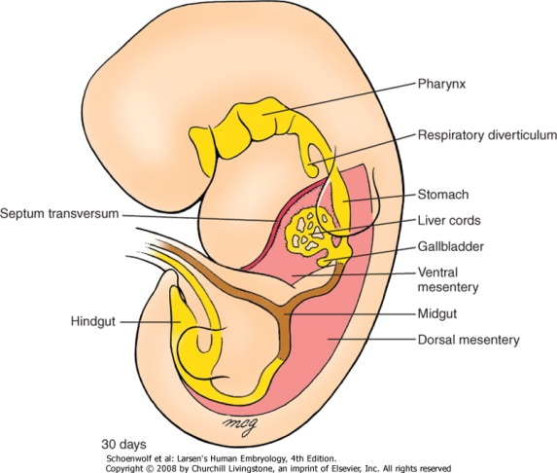
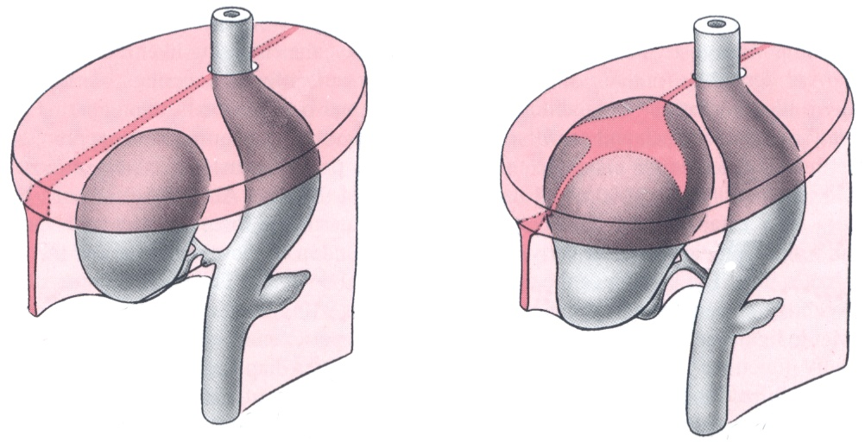
A májtelep növekedése
diaphragma
septum transversum
gyomor
ligamentum hepatogastricum
area nuda
máj
omentum minus
mesogastrium dorsale
mesogastrium ventrale
ligamentum hepatoduodenale
dorsalis pancreastelep
ventralis pancreastelep
ligamentum falciforme

Slide 18
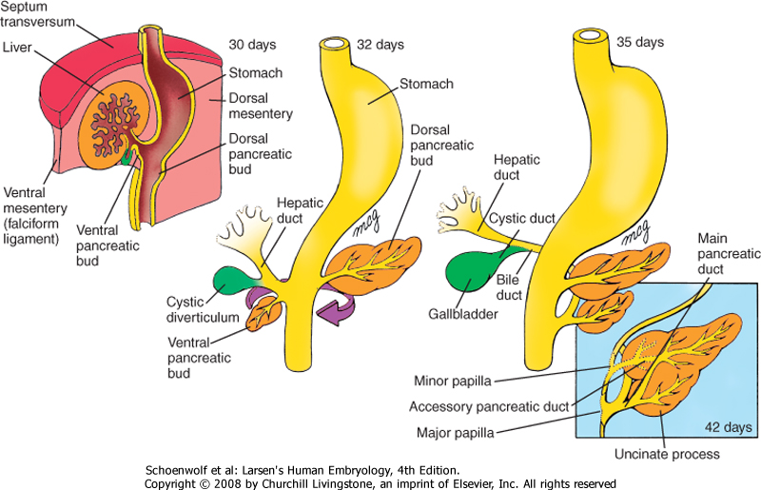
A pancreas és az epehólyag

Slide 19
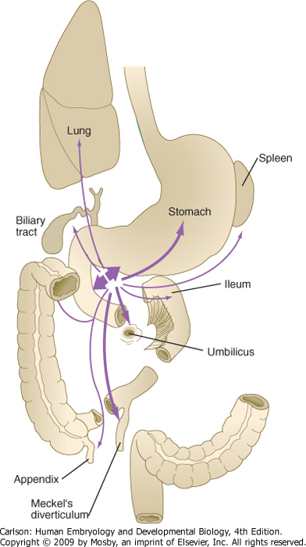
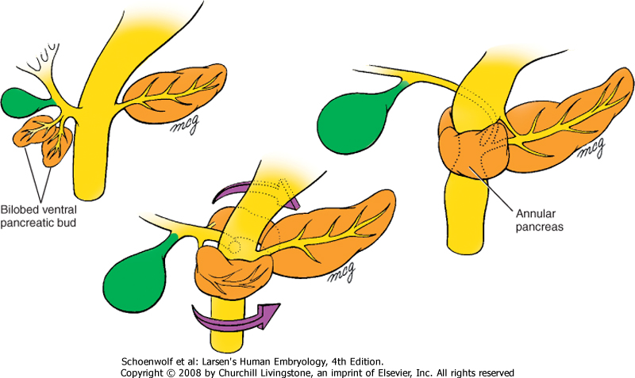
Heterotopicus pancreas szövet
Pancreas annularis

Slide 20
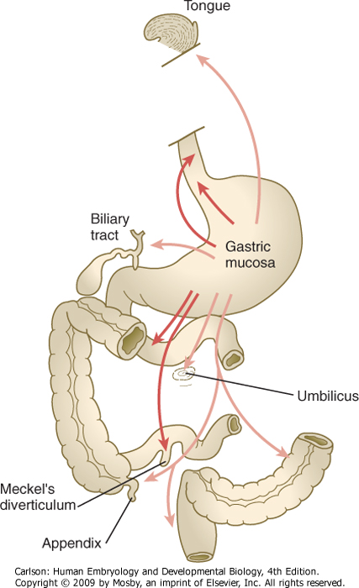
Heterotopicus gyomor szövet

Slide 21
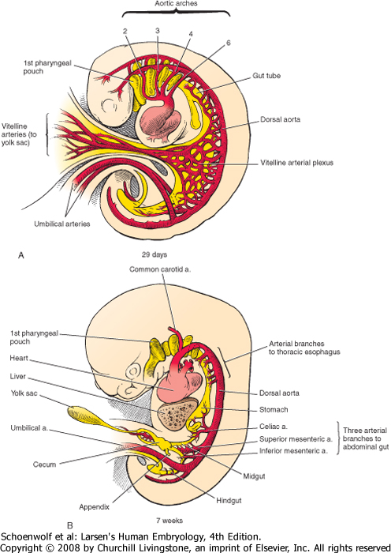
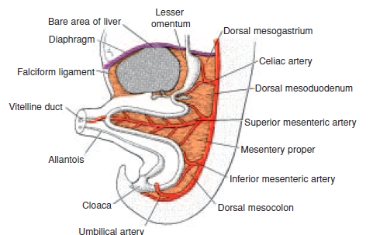
Középbél
Ansa umbilicalis

Slide 22
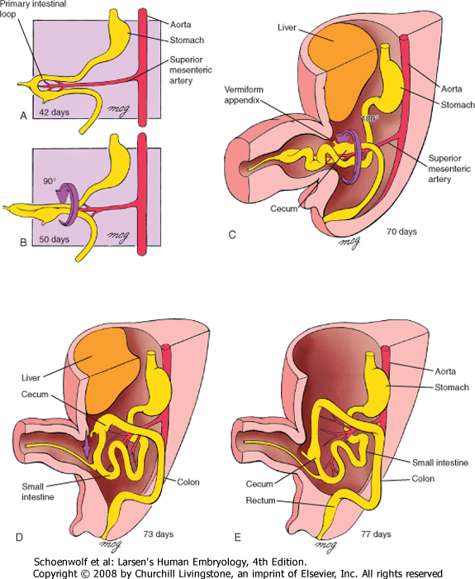
Az ansa forgása és
fiziológiás herniációja
Rotation of the midgut
2 years ago | 95,401 views | by bobacland
An animation for students and teachers of human embryology by Dr. Robert Acland, Department of Anatomical Sciences, Univ..

Slide 23
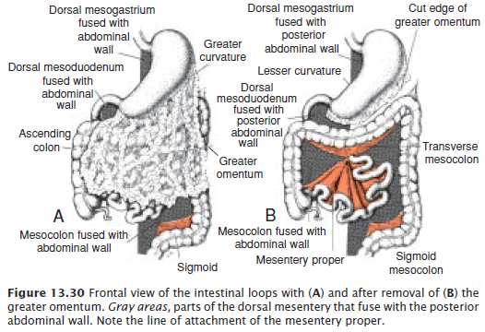
A mesogastrium dorsale egyes részeinek letapadása

Slide 24
Intraperitonealis
Retroperitonealis
Másodlagosan retroperitonealis
Notes:
After the large intestine returns to the abdominal
cavity, the dorsal mesenteries of the ascending colon
and descending colon shorten and fold, bringing these
organs into contact with the dorsal body wall, where
they adhere and become secondarily retroperitoneal
(see Fig. 14-3D). The cecum is suspended from the
dorsal body wall by a shortened mesentery soon after
it returns to the abdominal cavity. In the case of ascending
and descending colons, the shortening and
folding of the mesenteries is probably related to the
relative lengthening of the lumbar region of the dorsal
body wall. The transverse colon does not become fixed
to the body wall but remains an intraperitoneal organ
suspended by mesentery. The most inferior portion of
the colon, the sigmoid colon, also remains suspended
by mesentery. Figure 14-16 summarizes the final
disposition of the gastrointestinal organs with respect
to the body wall.

Slide 25
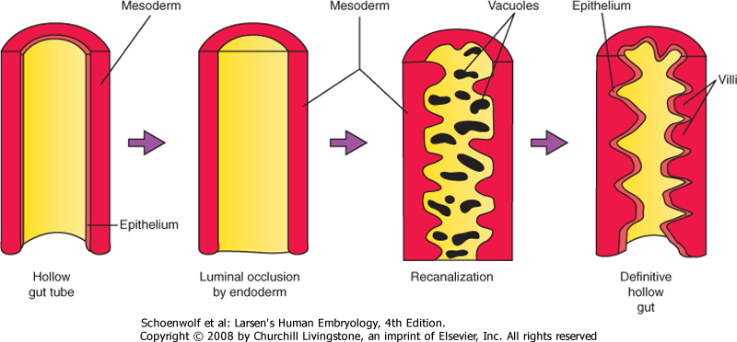
Recanalizáció és a villusok kialakulása
6-8 hetes

Slide 26
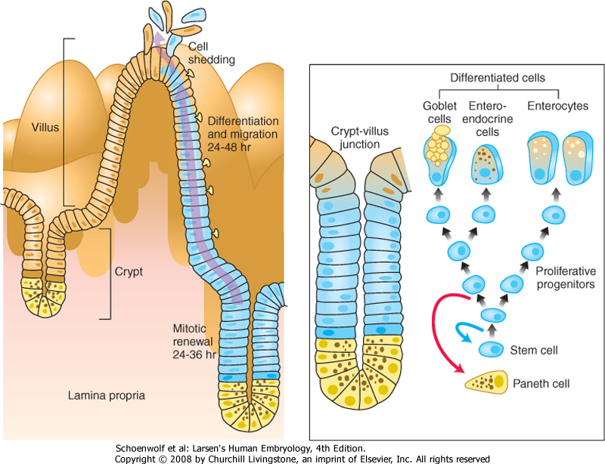
A hámsejtek differenciálódása
életidő
3 nap
3 hét

Slide 27
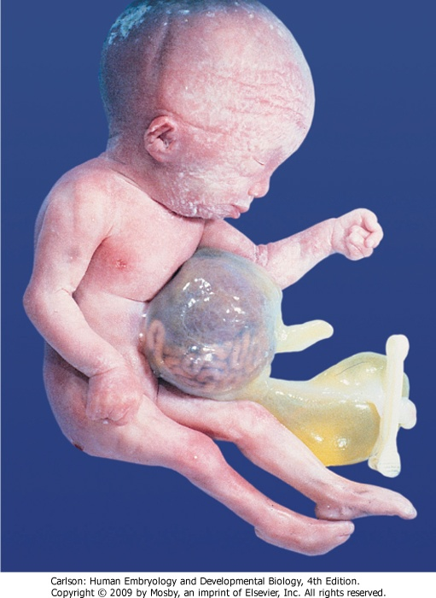
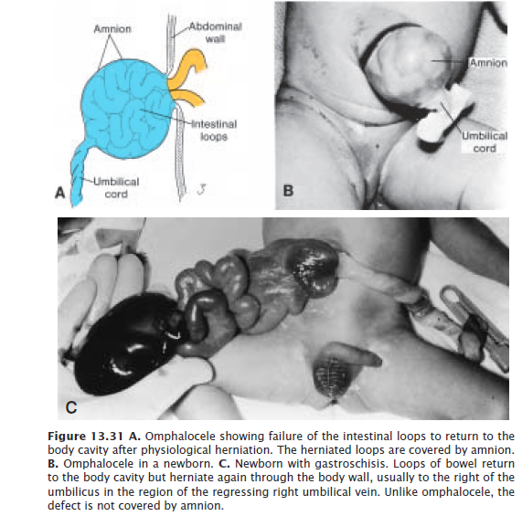
Omphalocele: a bélkacsok nem húzódtak vissza
Gastroschisis: herniatio a hasfalon át

Slide 28
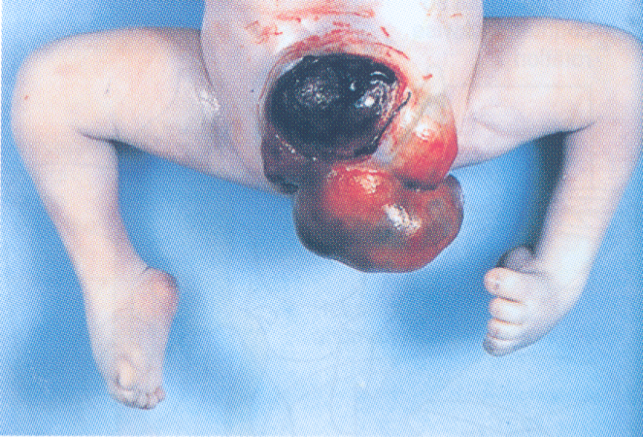
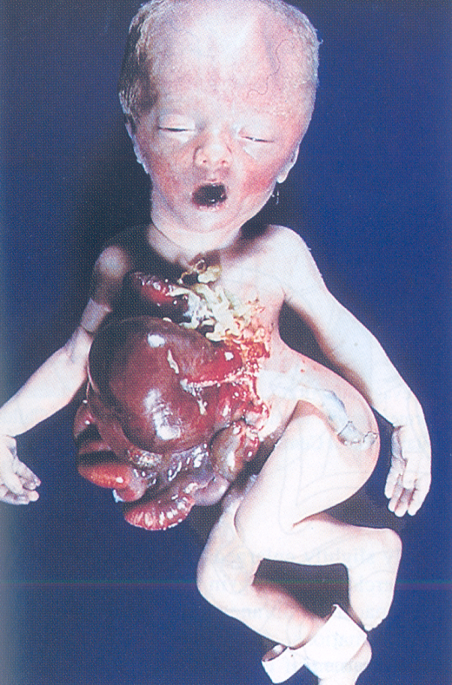
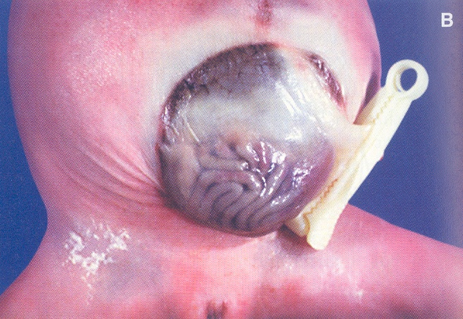
Exstrophia cloacalis
Gastroschisis
1:10.000 újszülött

Slide 29
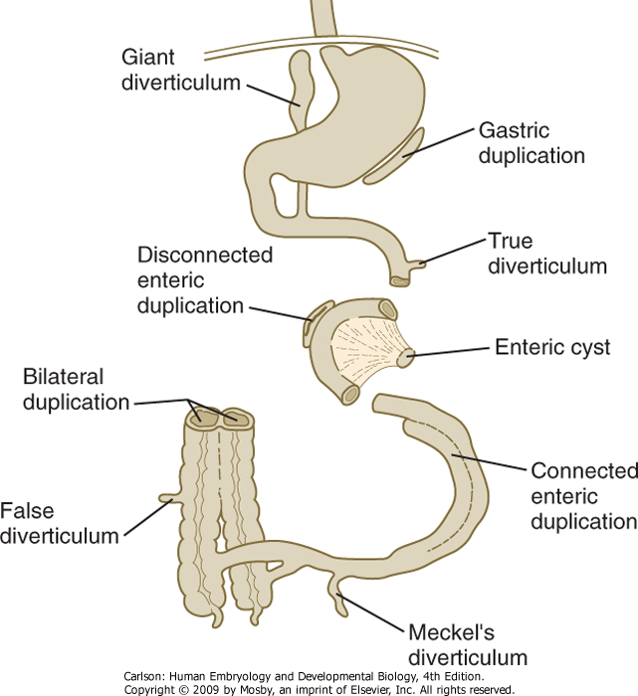
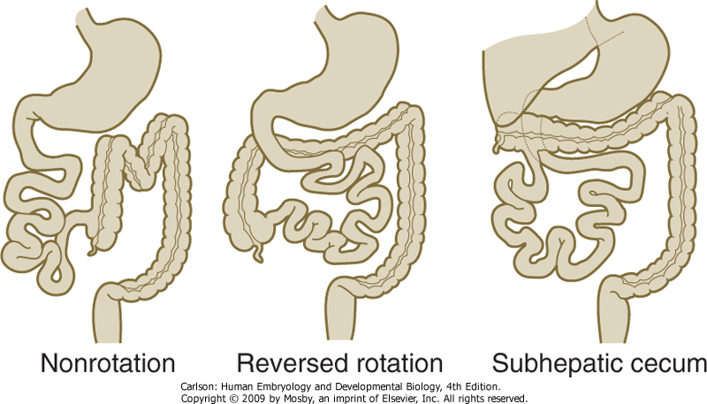
Duplicatiók és diverticulumok Abnormalis rotatio

Slide 30
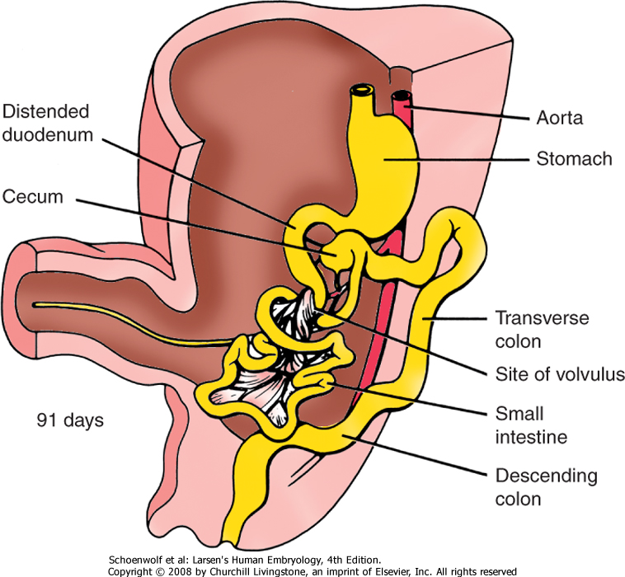
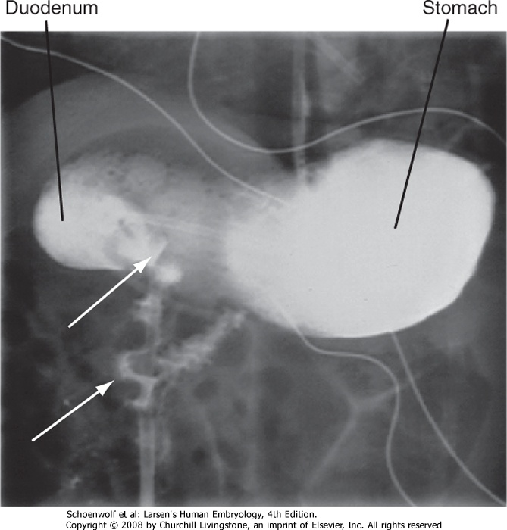
Volvulus: bélcsavarodás önmaga vagy az erek körül
Vitelline duct

Slide 31
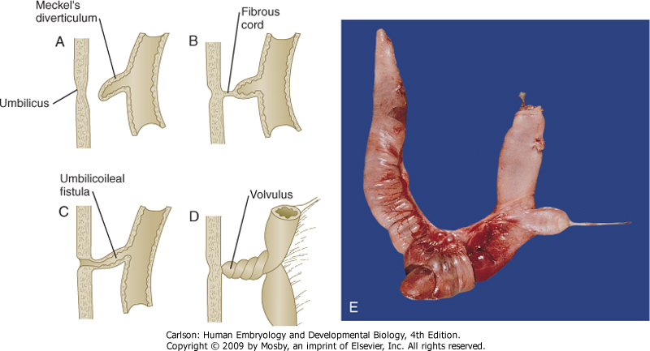
Ductus vitellinus maradvány

Slide 32
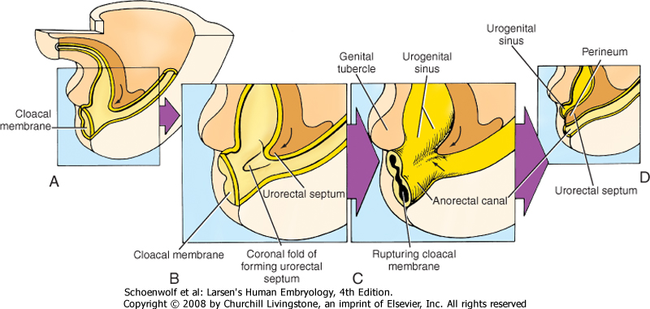
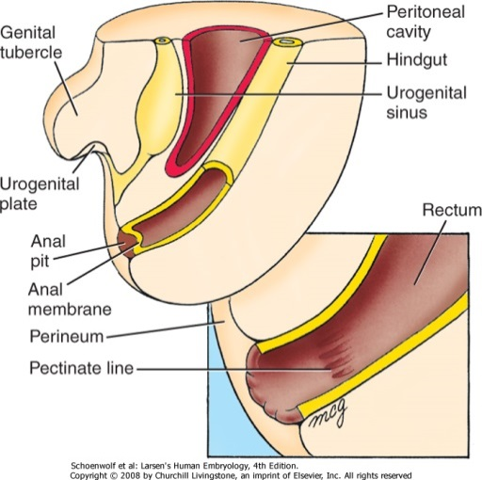
Utóbél
Septum urorectale
Sinus urogenitalis
Canalis anorectalis
Primer anus
Definitiv anus
Proctodeum: mesenchymából kialakuló
gyűrű a primer anus körül

Slide 33
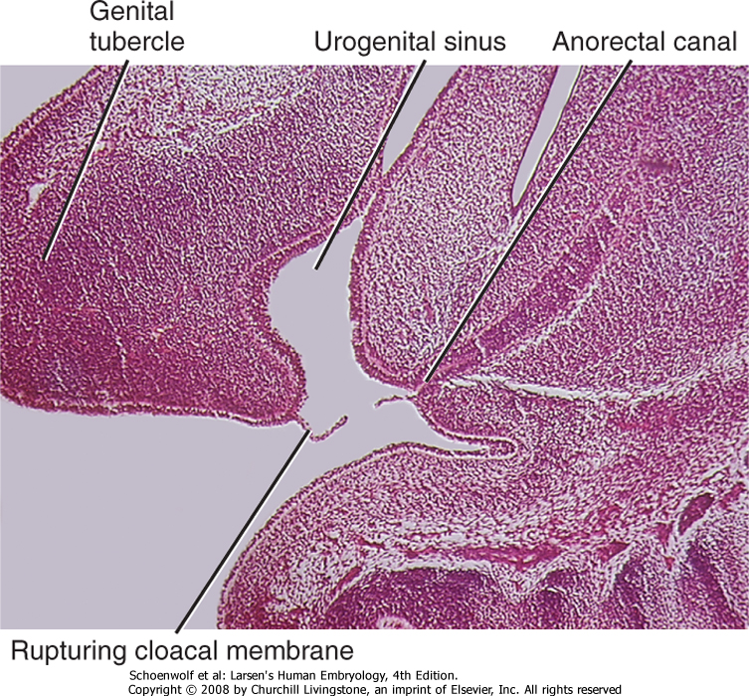
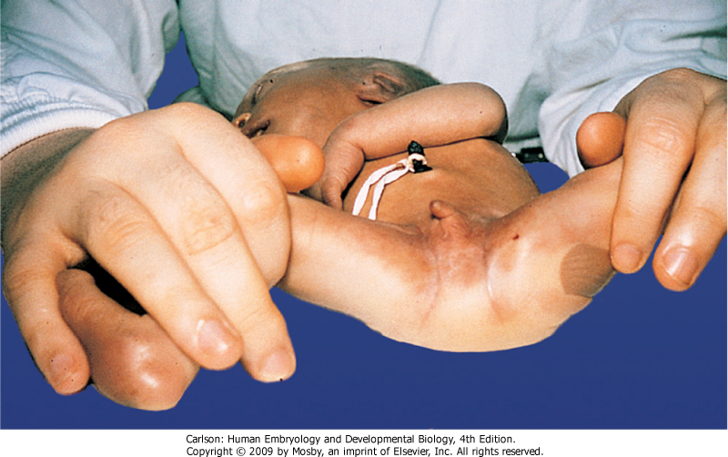
Proctodeum hiánya

Slide 34
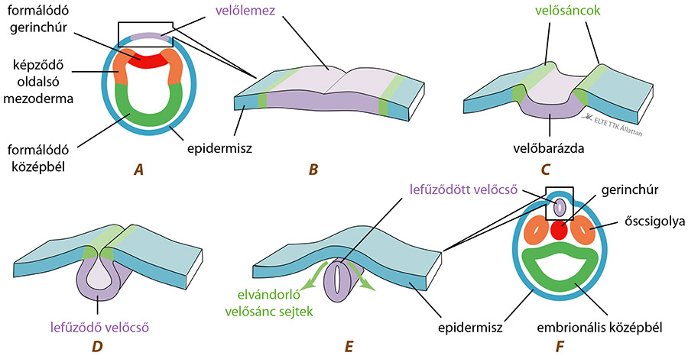
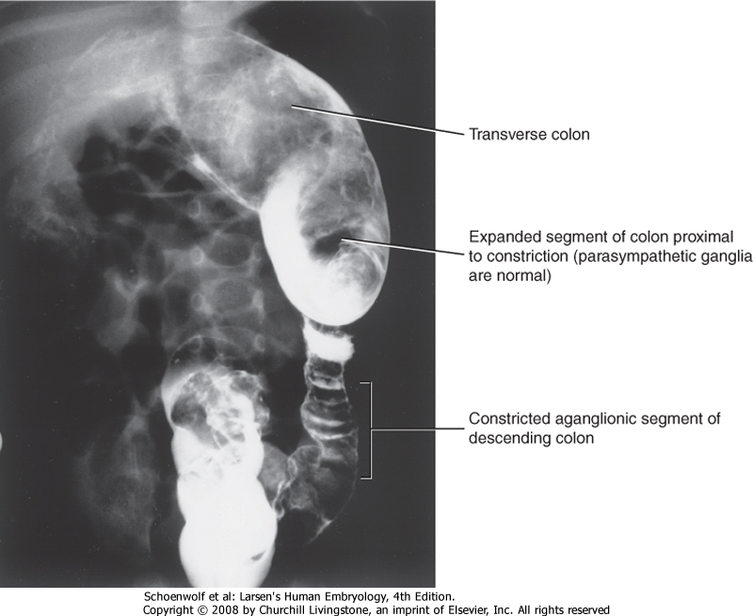
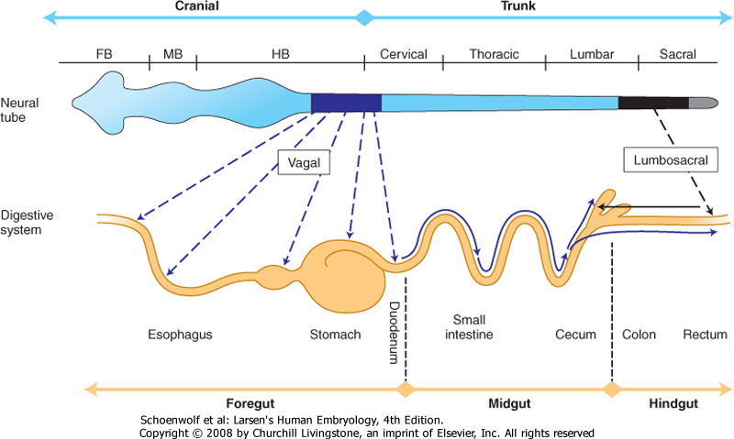
A bélidegrendszer a crista neurálisból (dúcléc) fejlődik
(Auerbach és Meissner plexus)
Hirschprung kór
veleszületett aganglionaris megacolon

Slide 35
Normal
Hirschsprung-kór
Notes:
35
Rectosigmoid contracted
Left colon dilated

Slide 36
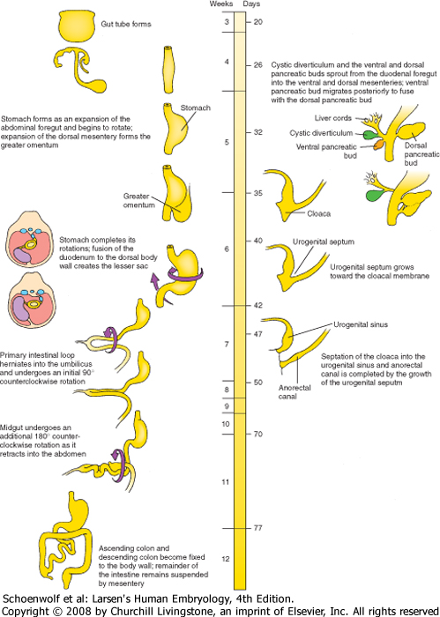

Slide 37
A VIZELETKÉPZŐ ÉS
ELVEZETŐ RENDSZER RÉSZEI
Ren (metanephros)
Ureter (húgyvezeték)
Vesica urinaria (húgyhólyag/sinus urogenitalis)
Urethra (húgycső/sinus urogenitalis)

Slide 38
urinary system develpment
https://www.youtube.com/watch?v=0OhQgcHNLxo

Slide 39
Vizeletkiválasztó és nemi szervek fejlődése:
részben közös telepekből indul
mesoderma (középlemez, intermedier mesoderma)
cloaca (endoderma)

Slide 40
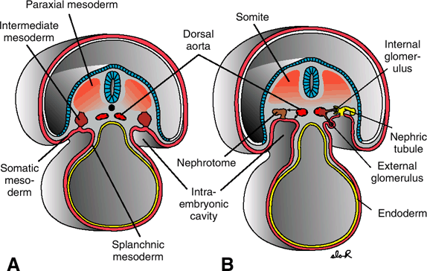
21. és 25. nap, külső és belső glomerulusok

Slide 41
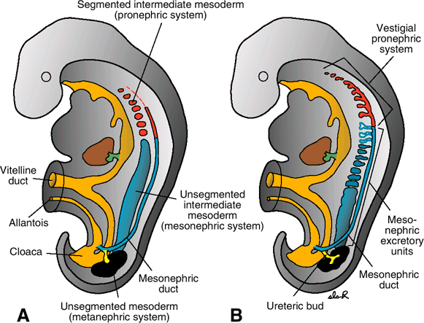
5. hét, pronephros, mesonephros és metanephros

Slide 42
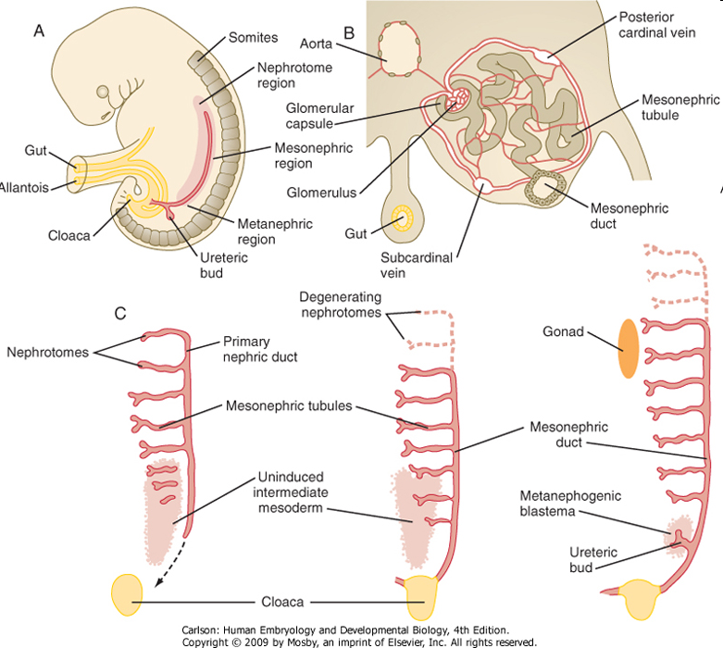

Slide 43
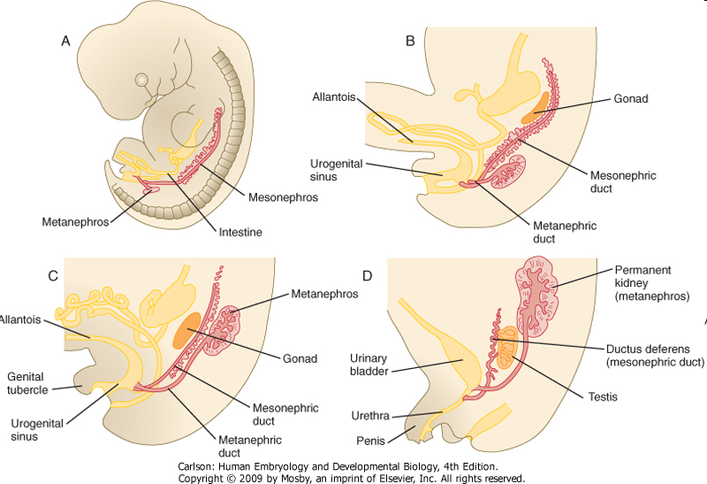

Slide 44
5. hét, a mesonephros glomerulusa,
ductus mesonephricus,
ductus paramesonephricus
metanephrogen szövet

Slide 45
Ureterbimbó belenő a metanephrogen szövetbe:
kivezetőcsőrendszer kialakulása

Slide 46
Nephron kialakulása 1.

Slide 47
Nephron kialakulása 2.

Slide 48
Vese további növekedése

Slide 49
Vese felszállása 1.

Slide 50
Vese felszállása 2.

Slide 51
Ureter, húgyhólyag fejlődése
ureter, trigonum vesicae: ductus mesonephricus (Wolff-cső)
húgyhólyag többi része: cloaca (endoderma)

Slide 53
Rendellenességek:
Patkóvese
Polycisztás vese

Slide 54
Ureter, húgyhólyag fejlődése
fejlődési rendellenességek

Slide 55
Gonádok fejlődése, mesonephros, ductus mesonephricus, plica genitalis

Slide 56
Gonádok fejlődése, plica genitalis, ősivarsejtek bevándorlása (3.-6. hét)

Slide 57
6. hét
7. hét 5. hónap
8. hét 4. hónap
Gonádok fejlődése, plica genitalis, ősivarsejtek bevándorlása

Slide 58
Ductus mesonephricus (Wolff cső) és ductus paramesonephricus (Müller cső) férfiban

Slide 59
Ductus mesonephricus (Wolff cső) és ductus paramesonephricus (Müller cső) nőben

Slide 60
Nemi szervek fejlődése, cloaca

Slide 61
A nemek kialakulása
http://images.md/

Slide 62
Dürer: Ádám és Éva

Slide 63
A genetikus nem a megtermékenyítés pillanatában dől el!
Petesejt: 22 X; Spermium: 22 X vagy 22 Y
Embrió: 44 XX vagy 44 XY
A 22 Y spermium kicsit mobilisabb: több férfi magzat megtermékenyítéskor, de még születéskor is.
De: magasabb mortalitás (hemizigóték)
Langmann’s Medical Embryology

Slide 64
44 XY: FÉRFIAK
Egy X kromoszóma (hemizigóta)
Egy Y kromoszóma - (SRY régió) elindítja a here fejlődését
Here tesztoszteront és Anti-Müller Hormont (AMH) termel
Férfi belső és külső nemi szervek, Müller-cső regressziója
Langmann’s Medical Embryology

Slide 65
Férfi gonadalis fejlődés beindításához nem az egész Y kromoszóma, hanem csak az SRY gén (Testis Determinig Factor) szükséges!
X
Y
(Szőrös fül génje is Y)
http://images.md/

Slide 66
KLINEFELTER SZINDRÓMA
http://images.md/
XXY
Van Y kromoszóma (SRY gén) – here (hypoplasiás), alapvetően férfi fenotípus, de általában infertilitás (spermatogenezis defektusai), hypoandrogén jelleg is megfigyelhető.

Slide 67
44 XX: NŐK
Férfikhoz képest dupla génmennyiség az X kromoszómára nézve
„Dosage compensation” – az egyik X kromoszóma inaktiválódik emlősökben
Védelem az X kromoszóma géntermékeinek kétszeres mennyiségétől
Heterokromatin - Barr testekként látható
Ha mindkét X kromoszóma aktív marad, az egérben, az az embr. 10. napon letális! Az ectoderma elhal, a mesoderma nem alakul ki.
Iniciáció: X chromosome Inactivation Center – XIC – XISTgén - Xist RNS (X inactive specific transcript RNA )
Genetic imprinting: metiláció az XIST promóter régióban kikapcsolja a gént: X aktív
Hiszton (H4) acetiláció elmarad az inaktív X kromoszómán
Extraembrionális szövetek (trophoblast): apai X inaktiválódik
Embrió sejtjei: random inaktiváció (mozaicismus)
Nem minden gén inaktiválódik: pl: szteroid szulfatáz génje aktív marad
Ivarsejtekben, a meiosis kezdete előtt az inaktív X kromoszóma reaktiválódik

Slide 68
GONÁDOK KIALAKULÁSA
1) indifferens állapot (első 6 hét)
Hátsó hasfali coelomahám megvastagodása: plica genitalis
- 1) proliferáló celomahám (primitív – elsődleges - ivarkötegek), 2) mesenchimalis sejtek, 3) bevándorló ősivarsejtek
(gének: WT1, SF1: szteroidszintézis)
Indifferens genitalis csatornák:
ductus mesonephricus (Wolff-cső)
ductus paramesonephricus (Müller-cső)
Langmann’s Medical Embryology

Slide 69
AZ ŐSIVARSEJTEK VÁNDORLÁSA
Szikzacskó hátsó fala – utóbél – mesenterium dorsale – indifferens gonádtelepek
6. Hétre érik el a fejlődő gonadokat, a gonádtelepek által szekretált kemotaktikus faktorok irányítják őket (pl: LIF).
Osztódnak vándorlás közben.
Női ősivarsejtekben a meiosis megkezdése előtt az X kromoszóma reaktiválódik.
A vándorlás végén a primitív ivarkötegek celomahám eredetű sejtjei körülveszik az ősivarsejteket.
Langmann’s Medical Embryology

Slide 70
Az első 6 hétben csak az embrió genetikus neme határozható meg, nemspecifikus differenciálódás még nincs (Barr testek)
A további fejlődés függ a genetikus nemtől: gonádok primer nemi differenciálódása
SRY
Langmann’s Medical Embryology

Slide 71
GONÁDOK KIALAKULÁSA
2) A here fejlődése
Az ősivarsejtek sorsa:
Az ősivarsejtek primordiális hímivarsejtekké (spermatogonium) alakulnak, pubertásig mitozissal osztódnak (lassan), a meiosist nem kezdik el.
A Sertoli sejtek gátolják az ősivarsejtek meiosisát.
SRY – SOX9 – SF1 génaktiváció
Langmann’s Medical Embryology

Slide 72
GONÁDOK KIALAKULÁSA
2) A here fejlődése
Coeloma eredetű képletek:
A primitív ivarkötegek megmaradnak, ebből fejlődik ki a tubuli seminiferi contorti illetve recti és a rete testis. A tubuli seminiferi sejtjei pre-Sertoli sejtekké alakulnak, gátolják az ősivarsejtek meiosisát, és Anti-Müller Hormont (AMH) termelnek.
Sertoli sejtekben: SF1 – AMH gén - AMH

Slide 73
GONÁDOK KIALAKULÁSA
2) A here fejlődése
Mesenchymalis eredetű képletek:
Leydig-sejtek: tesztoszteront (+ androstendiont) termelnek a 8. héttől emelkedő mennyiségben, a hormontermelés csúcsát a 17-18. héten éri el – genitalis csatornák illetve külső férfi nemi szervek differenciálódása – később visszafejlődnek, és csak a pubertáskor aktiválódnak újra
A here külső felszínén tömött rostos kötőszövet: tunica albuginea
Sertoli-sejt
spermatogonium
Leydig-sejt

Slide 74
Y-kromoszóma – SRY gén – herefejlődés
Spermatogóniumok
Sertoli sejtek -leállítja a spermatogóniumok fejlődését pubertásig
- AMH-t termel: Müller-cső regressziója
Leydig sejtek - tesztoszteront termel: Wolff-cső fejlődése
: külső genitáliák férfi irányú fejlődése

Slide 75
GONÁDOK KIALAKULÁSA
3) A petefészek fejlődése
Az ősivarsejtek sorsa:
Az ősivarsejtek oogoniumokká alakulnak, egy ideig mitozissal osztódnak, majd mind több sejt elsőrendű oocyta irában ndifferenciálódik tovább, és elkezdi az első meiotikus osztódást, ez azonban profázisban leáll.
Diploten stádium – Oocyte Maturation Inhibitor (OMI), folliculáris sejtek termelik
A maradék oogonia nagyrészt degenerálódik.
Langmann’s Medical Embryology

Slide 76
GONÁDOK KIALAKULÁSA
3) A petefészek fejlődése
Az elsőrendű oocyták (+ oogoniumok) száma a terhesség 5. hónapjában a legnagyobb, kb. 7 millió. Születéskor: 700 000 – 2 millió.
Pubertástól ciklusonként 5-15 indul fejlődésnek
Másodrendű oocyta: ovulációkor

Slide 77
GONÁDOK KIALAKULÁSA
3) A petefészek fejlődése
Coeloma eredetű képletek :
A primitív (elsődleges) ivarkötegek degenerálódnak, a celomahám sejtjei további proli-ferációval másodlagos (corticalis) sejtkötegeket alkotnak, amely sejtjei a felszín köze-lében maradnak. Ezek a sejtek körülveszik az ivarsejteket, és folliculus hámsejtekké differenciálódnak. A folliculáris sejtek Oocyte Maturation Inhibitort (OMI) termelnek.
A felületi hám csírahámmá (egyrétegű köbhám) alakul.

Slide 78
GONÁDOK KIALAKULÁSA
3) A petefészek fejlődése
Mesenchimalis eredetű képletek :
A theca sejtjeit adják, részt vesznek a szteroidhormonok szintézisében: ehhez mind a folliculushám, mind a theca sejtjei szükségesek.
Tunica albuginea nem alakul ki.

Slide 79
2X kromoszóma – nincs SRY – ovárium
Nincs AMH: Müller cső nem degradálódik, hanem fejlődésnek indul – (ösztrogének)
Tesztoszteron nem termelődik nagy mennyiségben: Wolff-cső nem fejlődik
DAX1 és Wnt4 gének szükségesek az ovarium fejlődésének beindításához
http://images.md/

Slide 80
TURNER SZINDRÓMA 44 XO
Nincs Y kromoszóma (SRY) – ovárium indul fejlődésnek, de a fejlődő gonád degenerálódik: csíkgonád.
Alapvetően fejletlennek tűnő női fenotípus. (Nincs AMH, nincs sok tesztoszteron)
Sok más társult fejlődési rendellenesség
A funkcióképes ovárium kialakításához 2 X kromoszóma szükséges.
http://images.md/

Slide 81
http://images.md/

Slide 82
http://images.md/

Slide 83
IRODALOM
Röhlich Pál: Szövettan, SOTE Képzéskutató, Oktatástechnológiai és Dokumentációs Központ, Budapest, 1999
Szentagothai J, Réthelyi M: Funkcionális anatómia, Medicina, 1989
T.W. Sadler: Langmann’s Medical Embryology, 7th edition, 1995, Baltimore, Maryland, USA
Scott F. Gilbert: Developmental Biology 5th edition, 1997, Sudreland, Massachusetts, USA
A szövettani kép a Humánmorfológiai és Fejlődésbiológiai Intézet gyűjteményéből származnak.
Schoenwolf et al : Larsen’s Human Embriology
Carlson: Human Embriology and Developmental Biology
http://images.md/
www.whonamedit.com
Dr. Csáki Ágnes, Dr. Kocsis Katalin és Dr. Lukáts Ákos előadásai

